Slide 1
Vízkezelés
Otthon, budapesti vezetékes víz esetén

Slide 2
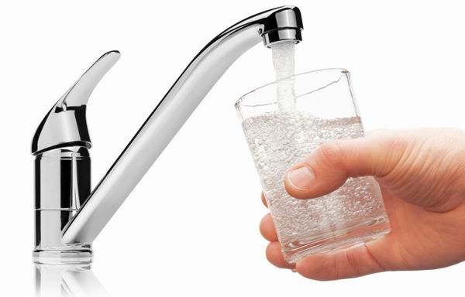
Honnan kapjuk a vizet?

Slide 3
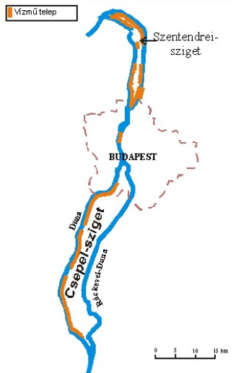

Slide 4
Északi vízbázis
Szentendrei sziget, illetve a Duna bal partja
Budapesti vízszükséglet 70%-a
Az itt kitermelhető víz ivóvíz-minőségű, fertőtlenítés után közvetlenül a vízhálózatba juttatható, további tisztításra nincs szükség
A mederágyi kavicsréteg lehetővé teszi a folyóvíz vízadó rétegbe szivárgását, a meder homokos-kavicsos üledéke fizikai-biológiai úton szűri a vizet

Slide 5
Déli vízbázis
Csepel-sziget, Ráckeve és Szigetszentmiklós között elhelyezkedő terület, két vízkezelő mű.
Budapesti vízszükséglet 30%-a
A Duna főváros alatti szakaszán jelentős szennyvízterhelés (vas- és mangánszennyezés) mutatható ki. Ennek eltávolítására ózont használnak (amelyet Ráckevén lassú elektromos kisüléssel levegőből, míg Csepelen folyékony oxigénből, helyben állítanak elő).
Csepelen egy aktívszént tartalmazó adszorpciós tisztítási lépcső is beépítésre került a nemkívánatos íz és szaganyagok eltávolítására.

Slide 6
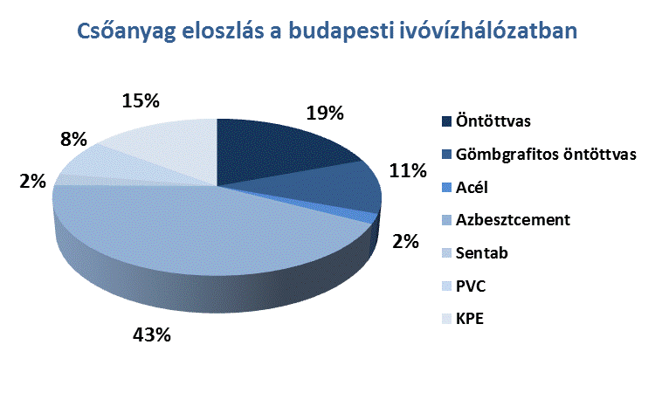
Vízcső-hálózat
Jelenleg GÖV (gömbgrafitos öntöttvas) és KPE (kemény polietilén) csöveket használnak
Azbesztcement (Eternit): Sem a cső belső, sem a külső felületén nincsenek azbeszt szálak, tehát az ivóvízzel nem érintkeznek

Slide 7
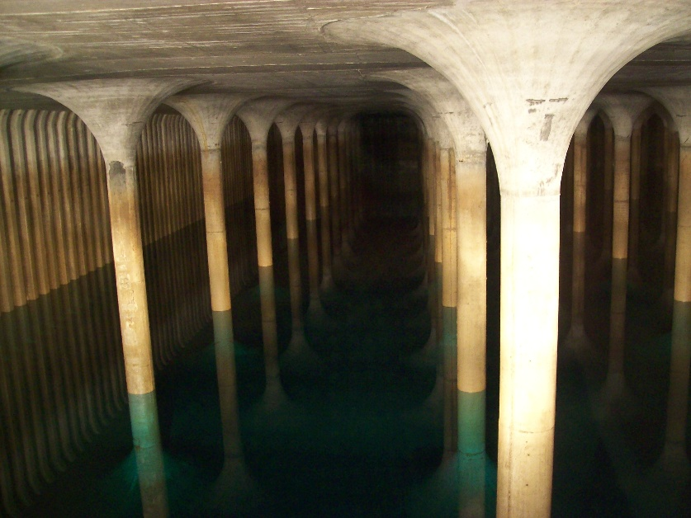
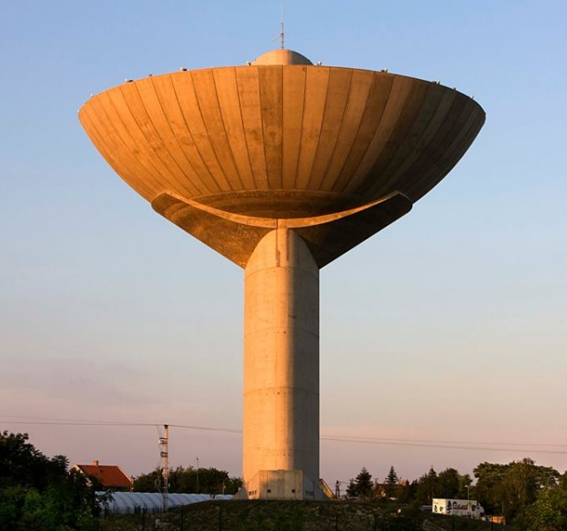
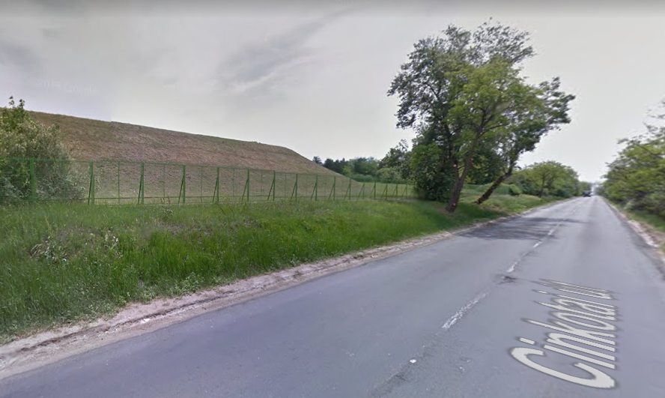
Víztárolók
A tárolók a termelés és a fogyasztás közötti időbeli különbségeket hidalják át. Ezek - ha a terep magassága megfelelő - lehetnek medencék, vagy víztornyok

Slide 8
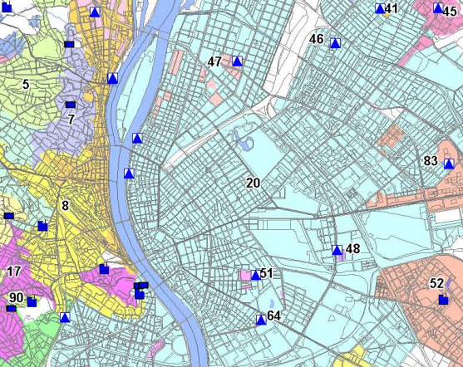
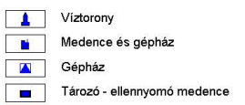
Vízellátási hálózat
„A főváros területének egyoldali, északról való ellátása azt jelentené, hogy a déli területeken nyomáshiányok, ellátási nehézségek lépnének fel. Már jó 50 évvel ezelőtt kiépültek Csepel-szigeten az akkor még szigetszentmiklósinak nevezett gépháznál az első kutak, a termelt víz így "ellennyomást", ellátási biztonságot adott a városnak.” – vizmuvek.hu
http://budapest.hu/Documents/varosfejlesztesi_koncepcio_2011dec/mellekletek/M_11_Kozmu_infrastruktura.pdf

Slide 9
Vízminőség

Slide 10
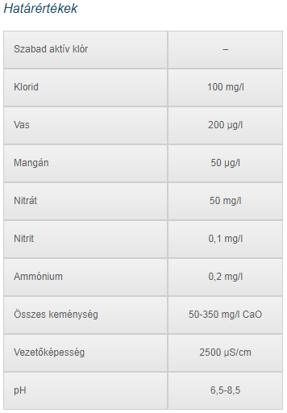
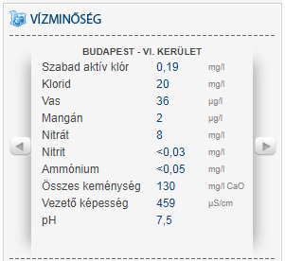
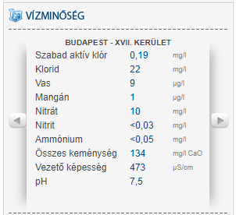
Vízminőség
vizmuvek.hu

Slide 11
Vízminőség
Gyógyszermaradványok
Magyarországon ivóvizünk 95 százaléka felszín alatti vizekből származik, melyek minősége lényegesen jobb , mint a szennyezésnek sokkal jobban kitett felszíni vizeké.
Egyedül a Duna-menti, úgynevezett parti szűrésű vízbázis esetében merülhetne fel az esetleges gyógyszermaradványok jelenlétének a lehetősége.
A jelenleg rendelkezésre álló nagy érzékenységű mérési technikákkal az ivóvízben nem találtunk kimutatható mennyiségben gyógyszermaradványt
vizmuvek.hu

Slide 12
Vízkeménység
Vízkeménységet a vízben oldott kalcium- és magnéziumsók adják.
A változó keménységet (karbonátkeménység) a kalcium-hidrogén-karbonát (Ca(HCO₃)₂), illetve a magnézium-hidrogén-karbonát (Mg(HCO₃)₂) mennyisége okozza. Ezek mennyisége forralással csökkenthető, mivel ilyenkor vízben oldhatatlan karbonátok formájában (Ca(HCO₃)₂ = CaCO₃ + CO₂ + H₂O) kiválnak.
Az állandó keménységet a szulfátok, kloridok okozzák (kénsavas és sósavas sók, mint kalcium-szulfát, kalcium-klorid, magnézium-szulfát stb.) melyek hő hatására sem válnak ki.
A két keménység együttesen adja meg a víz összkeménységét.

Slide 13
Vízkeménység
egyéb sók,
szervesanyagok
pl.: NaCl, NaHCO₃
Kemény víz hatásai: vízkőképződés, mosószerek hatása gyengébb, a hüvelyesek nehezebben puhulnak meg, ha kemény vízben főzzük őket.
Minél keményebb a víz, annál jobb ízű
változó (karbonát)
keménység
Ca(HCO₃)₂
Mg(HCO₃)₂
KH
TDS
(Total Dissolved Solids)
állandó keménység
SO₄, Cl₂
(szulfátok, kloridok)
pl.: kalcium-szulfát,
kalcium-klorid,
magnézium-szulfát
GH
Teljes (össz-) keménység

Slide 14
Vízkezelés
Milyen a csapvíz minősége?
Mire szeretnénk felhasználni?
Mennyire kell tisztítani? (mit kell a vízből kivonni?)
Kell-e lágyítani?

Slide 15
Víztisztítás
Mechanikai szűrés
Fordított ozmózis (RO – Reverse Osmosis)
Kapilláris ultraszűrő
Mechanikai szűrő
Aktívszenes szűrő
Kémiai tisztítás
KDF

Slide 16
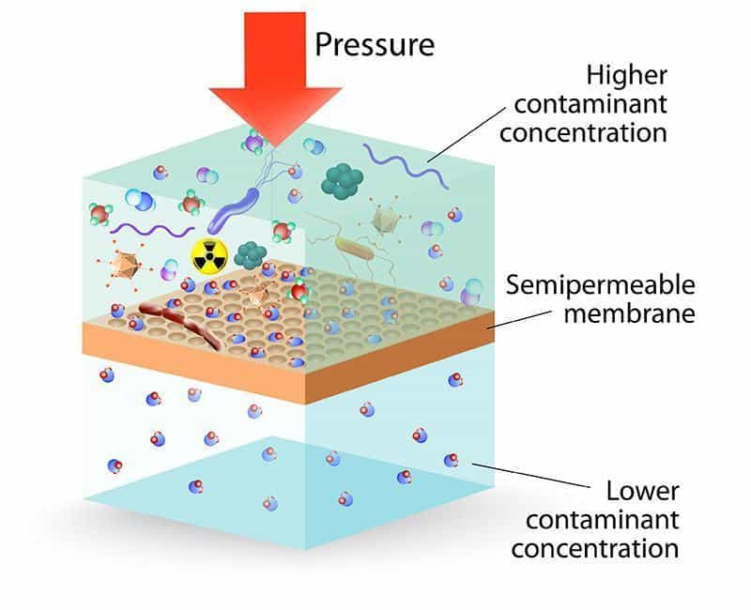
Fordított ozmózis (RO – Reverse Osmosis)
Ozmózis-elv: a hígabb oldatból a sűrűbb felé igyekszik a folyadék a féligáteresztő membránon (sejtfalon) keresztül.
A folyamat nyomás hatására megfordul (=fordított ozmózis), és létrehozhatjuk vele a “hígabb”, tisztább oldatot: a tisztított vizet.
Mi szükséges hozzá?
Nyomás
Tároló tartály
Visszasózás (?)

Slide 17
Fordított ozmózis (RO – Reverse Osmosis)
szűrési méret: 0,0001 mikron
az egyik leghatékonyabb víztisztítási technológia
eltávolítja a baktériumoknál ezerszer kisebb szennyeződéseket is az ivóvízből és gyakorlatilag csak a vízmolekulákat engedi át
kivonja az összes ásványi anyagot is (0 nk°)
drága
nagy helyigény
1 liter tiszta víz előállítása 2-4 liter szennyvízzel jár együtt

Slide 18
Mikronok
1000 mikron - 1 mm
60 mikron - legkisebb homokszemcse méret
2-60 mikron - iszap
2 mikron - agyag
1 mikron - tipikus baktérium méret
0,2 - legkisebb baktérium
0,075 - tipikus vírusméret
0,000278 - vízmolekula (0,29 nm)
0,000100 - RO szűrési mérete

Slide 19
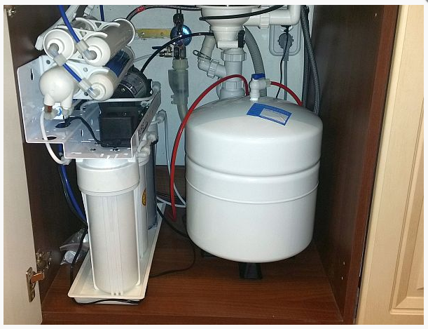
Fordított ozmózis (RO – Reverse Osmosis)

Slide 20
Káros-e a kemény víz?
Teodora Kékkúti
A teljes ásványianyag-tartalma: 1600 mg/liter. Kálcium-ion: 280 mg/liter; Magnézium-ion: 57,0 mg/liter; Kálium:12,9 mg/liter; Hidrogénkarbonát: 1110 mg/liter; Nátrium-ion: 37 mg/liter; Fluor: 0,8 mg/l; Nitritet és nitrátot nem tartalmaz.
56mg CaO 111 mg CaCl2-el egyenértékű
56mg CaO 146mg Mg(HCO3)2-tal egyenértékű
Szerves vagy szervetlen formában vannak jelen?

Slide 21
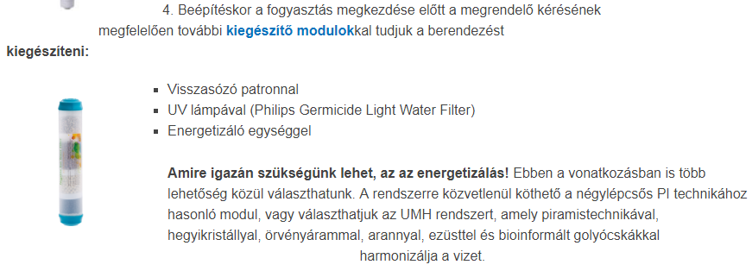
Káros-e a kemény víz?

Slide 22
Káros-e a kemény víz?
"Az ozmózis a féligáteresztő tulajdonságú biológiai membránokon keresztül is fellép, és alapvető szerepe van a sejtek víztartalmának alakulásában. A sejtek környezetükből vizet vesznek fel, ha sejtplazmájuk ozmózisnyomása nagyobb, mint a környező folyadéktereké és fordítva. A vörösvérsejtek a sejtplazmájukkal megegyező ozmózisnyomású, 0,9%- os NaCl-oldatban ugyanannyi vizet vesznek föl, mint amennyit leadnak. Alakjuk szabályos. A kisebb ozmózisnyomású, 0,01%-os NaCl-oldatban a vörösvértestek vizet vesznek föl, kigömbölyödnek. Egy idő után a megnövekedett hidrosztatikai nyomás miatt a sejthártya szétrepedhet, és a sejt elpusztul (ez a jelenség a hemolízis). A nagyobb ozmózisnyomású, 10%-os NaCl-oldatban a sejtek vizet veszítenek, összezsugorodnak„
http://akvakertesz.hu/threads/szikes-viz-tisztitasa.4067/page-2

Slide 23
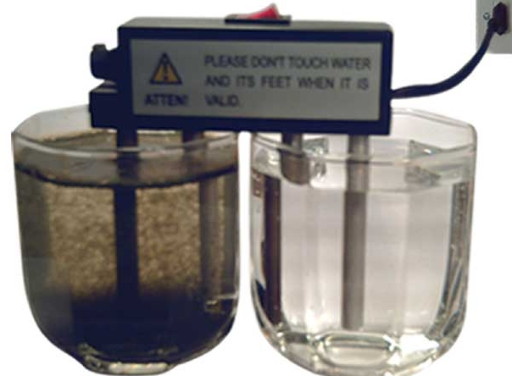
Hogyan csapnak be
https://www.vizbaratok.hu/elhallgatott-igazsagok

Slide 24
Kapilláris ultraszűrő
Szűrési méret: 0.02 mikron
Eltávolítja az üledékeket (homok, iszap, rozsda és egyéb mechanikai szennyeződések, bizonyos baktériumok és vírusok)
Nem távolítja el a vízben található ásványi anyagokat.
Összehasonlítva a fordított ozmózis (RO) membránokkal, a kapilláris membrán vesztesége nulla, ami gyorsabb és hatékonyabb víztisztítást tesz lehetővé.

Slide 25
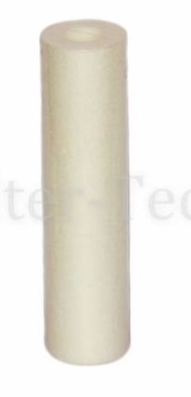
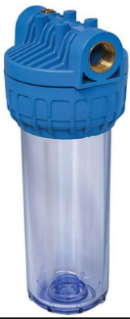
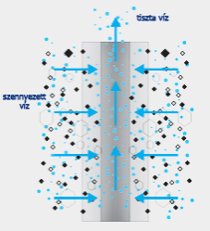
Mechanikai szűrő
Préselt polipropilénből a vízben lévő lebegőanyagok szűrésére
szűrési méret: 1, 2, 5, 10, 20 mikronos

Slide 26
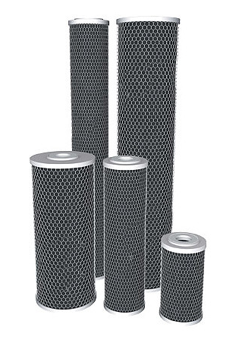
Aktívszenes szűrés
Javítja a víz ízét és illatát, eltávolítja a szabad klór 99%-át, egyes növényvédő szerek 85%-át, oldószereket, aromás szénhidrogéneket, fenolt, benzolt és egyéb szerves vegyületeket.
Miből állítják elő?
pl.: kókuszhéj

Slide 27
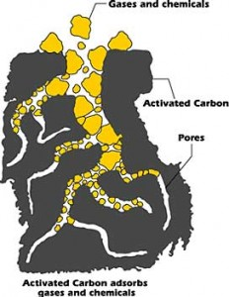
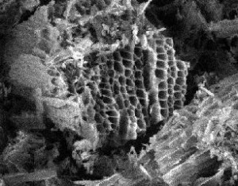
Aktívszenes szűrés
Az előkészített faszenet 800-1000 C fok hőmérsékleten vízzel reagáltatva a széntartalom egy része szén-monoxiddá és hidrogéngázzá alakulva távozik: így keletkeznek a lyukacsos szerkezetet adó pórusok.
Az aktívszenet az eljárás hatására kialakult igen hatalmas porózussága miatt hívják aktív szénnek.
Az eltávolított anyagok a szén felületén megrekednek.

Slide 28

KDF
Mi a KDF?
A KDF tulajdon képen egy mozaikszó, az angol "Kinetic Degradation Fluxion" kifejezésből, magyarra fordítva: a Kinetikai (mozgási) Degradációs (lebontás, szétbontás a kémiában) Folyamat rövidítése.
Egyrészt beszélhetünk KDF technológiáról, másrészt KDF töltetről. A KDF-technológia egy folyadékkezelési eljárás és a KDF töltet pedig egy szabadalmaztatott vízkezelési anyag a víz és szennyvízkezeléshez. A KDF, mint anyag egy nagy tisztaságú réz-cink ötvözet. Színe miatt gyakran nevezik "gold sand", azaz "arany homok"-nak.
A KDF-víztiszítás a redox (redukció-oxidáció) kémiai folyamaton alapszik. A redukció-oxidációban a réz katódként, a cink anódként működik. A KDF formula részecskéi felületén oxidáció illetve redukció megy végbe. Az oxidáció elektron leadást, a redukció elektron felvételt jelent. E kémiai folyamat felhasználásával szűrik ki a vízből az egészségre ártalmas klórt és a vízben oldott nehézfémeket. A KDF vízszűrő töltet oly módon távolítja el a klórt, hogy azokból elektron átadásával ártalmatlan klorid ionokat, illetve kősót hoz létre (pl. például a cink és a klór reakciójából ártalmatlan cink-klorid keletkezik). A nehézfém kationok pedig elemi fématomokat alkotva a KDF formula réz-cink ötvözetéhez tapadnak, és ezáltal a szűrő töltetben maradnak.
A KDF formula eltávolítja a klórt és klórszármazékokat (THM-vegyületek),a szerves anyagokat (peszticidek, herbicidek), fémeket (nehézfémek, vas, arzén). Továbbá enyhén antibakteriális hatású is: kiveszi a mikroszervezeteket (baktériumok, gombák, algák). A KDF-formula úgy akadályozza meg a baktériumok, gombák és algák elszaporodását, hogy a redukció-oxidáció folyamat által létrejövő elektrolit elviselhetetlen közeget teremt ezen mikroorganizmusok számára. Csökkenti a keménységet okozó kalcium és magnézium vegyületek számát, azaz a vízkőlerakódást

Slide 29
KDF
A KDF formulát általában a szénszűrő kiváltására, illetve annak kiegészítőjeként használják. (?)
Magasabb hőmérsékletű és gyorsabb átfolyású víz megszűrésekor is kiválóan működik. (zuhanyzás)
Negatív ionokat juttat a vízbe, mellyel élénkítő, frissítő hatást ad a víznek. (?)
Csökkenti a keménységet okozó kalcium és magnézium vegyületek számát, azaz a vízkőlerakódást (?)
Eltávolítja a klórt, vasat, hidrogén szulfidot, nehézfémeket és baktériumokat

Slide 30
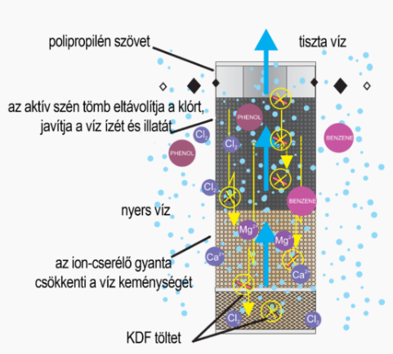
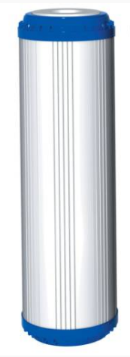
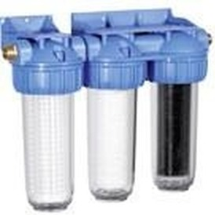
Kombinált szűrőbetétek
pl.: KDF + aktívszén + PP

Slide 31
Vízlágyítás
Az ioncserélő gyanta
Polifoszfátos „vízlágyító”
Elektromos „vízlágyító” vízkőmentesítő

Slide 32
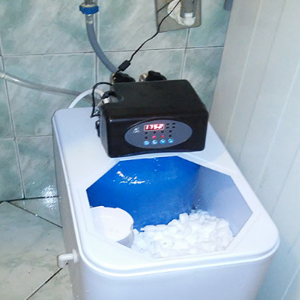
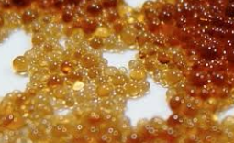
Ioncserélő gyanta
Nátriumfázisú kationcserélő gyanta
Ca(HCO₃)₂ + 2Na-R = Ca-R2 + 2NaHCO₃ Mg(HCO₃)₂ + 2Na-R = Mg-R2 + 2NaHCO₃
CaSO₄ + 2Na-R = Ca-R2 + Na₂SO ₄ MgSO₄ + 2Na-R = Mg-R2 + Na₂2SO ₄ CaCl₂ + 2Na-R = Ca-R2 + 2NaCl MgCl₂ + 2Na-R = Mg-R2 + 2NaCl
Kevertágyas gyanta
Lényegében teljesen sómentes vizet ad

Slide 33
Ioncserélő gyanta
vagy savasít vagy lúgosít attól függően milyen típusú a gyanta
(a karbonátkeménység stabilizálja a pH-t)
magas pH = nátriumos ioncserélő gyantával lágyított víz
Az összkeménységnél magasabb karbonátkeménység (lehetséges ilyet mérni, a teszt becsapható) = szikes víz (a teszt a karbonátot méri, NaHCO₃ nem okoz keménységet, de a teszt kimutatja)
A gyanta kimerüléséig teljesen lágy vizet ad, utána regenerálni kell
A kevertágyas gyanta regenerálása otthoni körülmények között körülményes (válogatás, sósav, trisó)

Slide 34
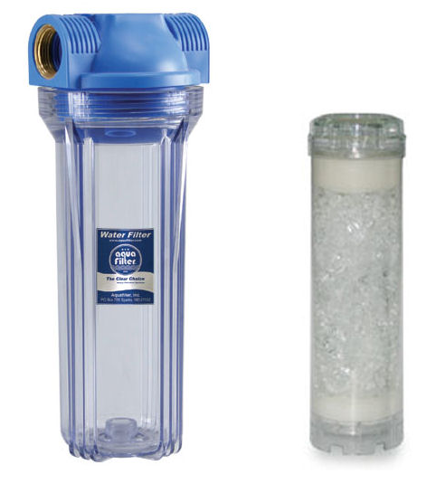
Polifoszfátos „vízlágyító”
A feloldódott polifoszfát kristály burkot képez a keménységet okozó kálcium- és magnézium ionok köré, ezáltal oldatban tartja őket és megakadályozza azok vízkő formában történő lerakódását
Az így lágyított víz nem fogyasztható, utána központilag vagy a konyhai vízvételi helyre mindenképp valamilyen háztartási víztisztító berendezés szükséges
Mosógépekhez ajánlják

Slide 35
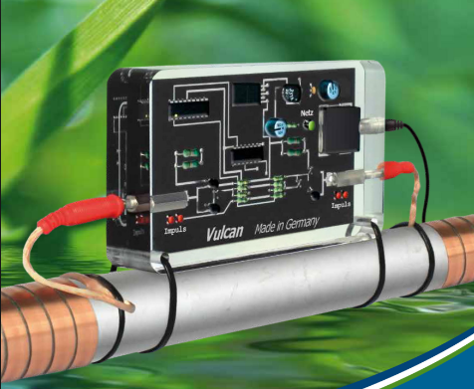
Elektromos „vízlágyító”, vízkőmentesítő
többé nem kell vízkőoldó vegyszereket használnia és egy csapásra megszűnnek vízkő gondjai
az elektromágneses hullámok kívülről gyakorolnak hatást a vízben lévő kalcium-karbonát (CaCO₃) részecskékre
1,2W-os energia fogyasztás
a készülék használatával a víz keménységi foka ténylegesen nem változik

Slide 36
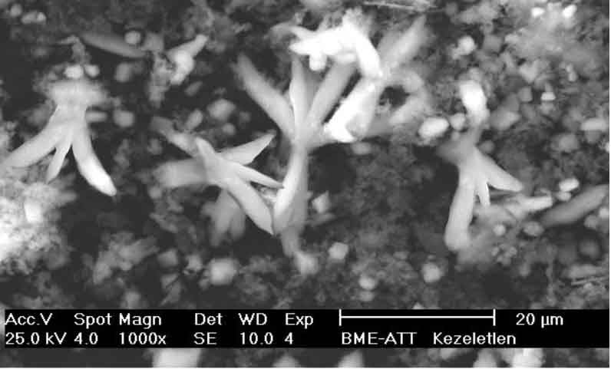
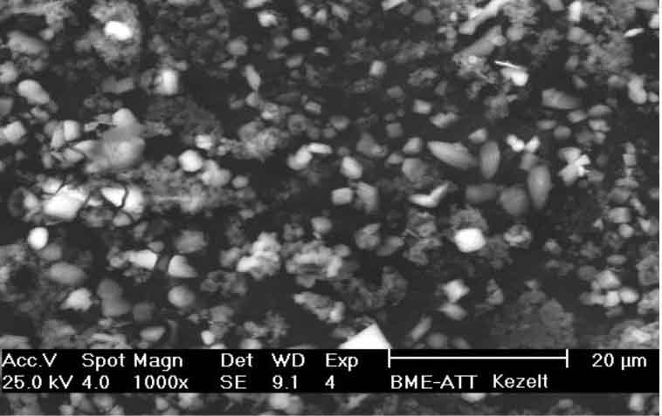
Elektromos „vízlágyító”, vízkőmentesítő
„A 12 évi kutató munka eredménye a III.-ik évezredi csúcstechnológia!”
„a hópihe formájú karbonátmolekulák hasáb formára rendeződnek”

Slide 37
Elektromos „vízlágyító”, vízkőmentesítő
„Nem tudom, mi van a képen, de nem a csapvízben lévő kristályok az biztos. Ha ennyi kristály lenne a csapvízben, akkor az zavaros átlátszatlan massza lenne.”
2 és 30 ezer Herz közötti teljesítmény
módosul a kalciumkarbonát kristály szerkezete, így az már nem tud vízkővé alakulni, mellette a már lerakodott vízkövet is folyamatosan oldja!
„Ha valaki ennyit sem tud, akkor miért higgyek neki bármit is; vagy ha tudja, de ekkorát hazudik, akkor az más aljasságokra is kepes.”

Slide 38
Összefoglaló
Az igazság odaát van
Működő termékek, de a hatékonyság és a működés nem mindig egyértelmű
Nem biztos hogy tudod mire van szükséged
Mindent el akarnak adni

